Slide 1

CONTROLADORES E ARQUITETURAS DE COMPUTADORES
Disciplina: Introdução à Computação
Prof. Me. Renata Cristina Laranja Leite
MsC. Eliana Caus Sampaio)

Slide 2
Comunicação com outros dispositivos
Controladores
São componentes de hardware responsáveis por manipular diretamente os dispositivos de E/S.
O sistema operacional, mais exatamente o driver, comunica-se com os dispositivos através dos controladores.
Podem ser uma placa independente conectada a um slot do computador ou implementada diretamente na placa-mãe.

Slide 3
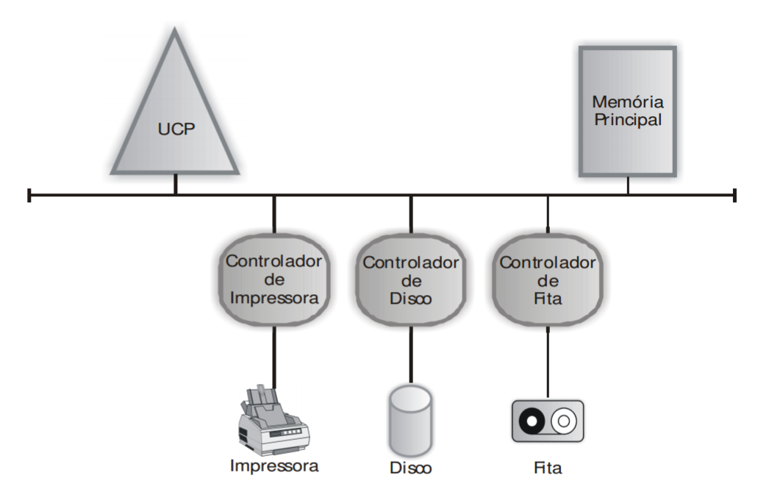
Processador, Controladores e Memória

Slide 4
Características dos Controladores
Possui memória e registradores próprios utilizados na execução de instruções enviadas pelo driver.
Essas instruções, de baixo nível, são responsáveis pela comunicação entre o controlador e o dispositivo de E/S.
Em operações de leitura, o controlador deve armazenar em seu buffer interno uma sequência de bits provenientes do dispositivo até formar um bloco. Após verificar a ocorrência de erros, o bloco pode ser transferido para um buffer de E/S na memória principal.

Slide 5
Device Drivers ou Driver
Tem como função implementar a comunicação do subsistema de E/S com os dispositivos, através de controladores.
Enquanto o subsistema de E/S trata de funções ligadas a todos os dispositivos, os drivers tratam apenas dos seus aspectos particulares.
Têm como função receber comandos gerais sobre acessos aos dispositivos e traduzi-los em comandos específicos para aquele dispositivo em questão.

Slide 6
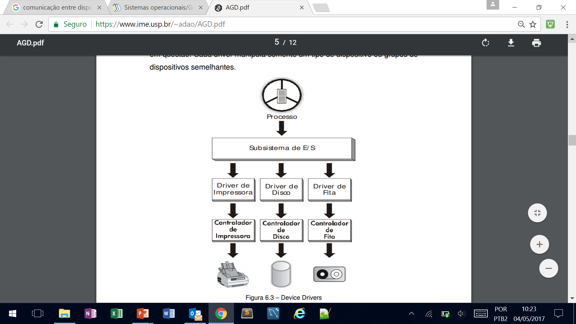
Exemplos de Drivers

Slide 7
Comunicação serial e paralela
Comunicação serial
  É o processo de enviar os dados um bit de cada vez, de forma sequencial, num canal de comunicação.
  Na parte física, utilizando um meio de comunicação metálico, a comunicação serial somente necessita de um par de fios para que a comunicação aconteça, uma vez que o dado é transmitido bit a bit.
  É a mais vantajosa para transmitir dados a longas distâncias entre o computador e os dispositivos, como computador e impressora.

Slide 8
Comunicação serial e paralela
Comunicação paralela
  É o processo de enviar dados em que todos os bits de um símbolo são enviados juntos.
  Na parte física a comunicação paralela é mais complexa pois necessita de um fio para cada bit uma vez que são transmitidos ao mesmo tempo e a sincronização de todos os bits sendo transmitidos.
  É utilizada internamente no computador, para realizar a troca de dados entre o processador, memórias e demais dispositivos de entrada e saída, através dos barramentos.

Slide 9
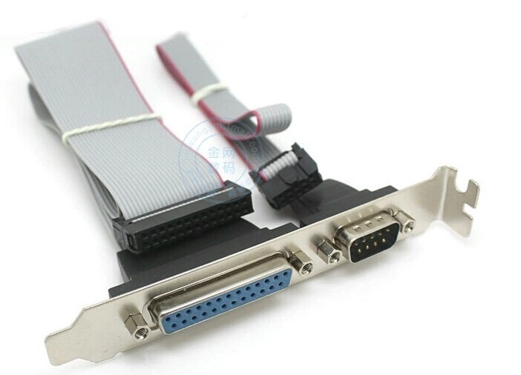
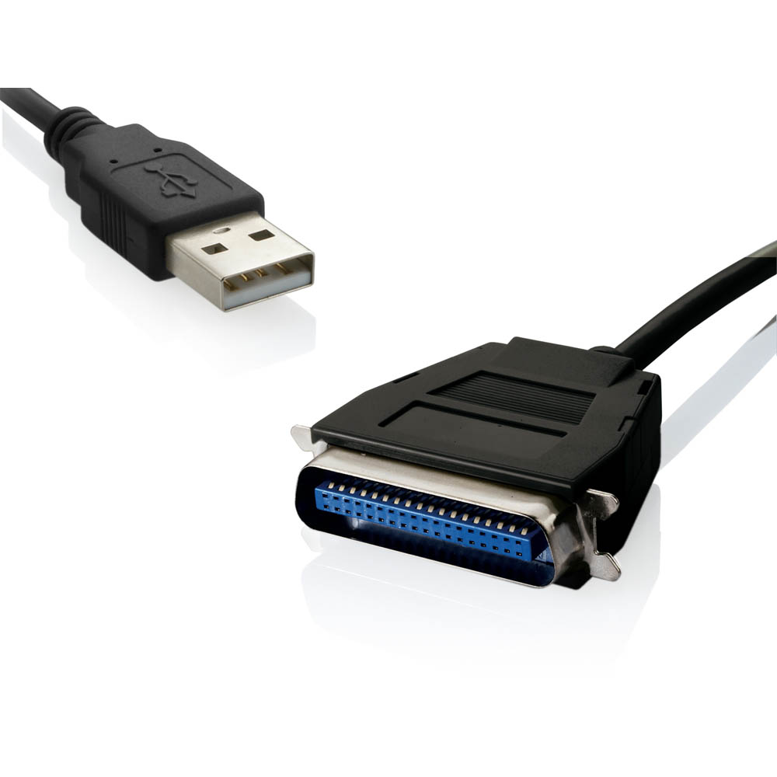
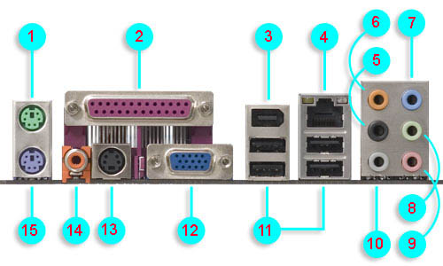
Comunicação Serial e Paralela

Slide 10
Legenda da figura anterior
Porta do mouse PS/2 (verde). Essa porta é para mouse PS/2.
Porta paralela (LPT1): conecta impressoras ou dispositivos de comunicação paralelos (LPT1).
Porta IEEE 1394. A porta IEEE 1394 de 9 pinos fornece conectividade de alta velocidade para dispositivos de áudio/vídeo, periféricos de armazenamento, computadores ou dispositivos portáteis.
Porta de rede (RJ-45). Essa porta permite conexões com a rede local (LAN) através de um hub de rede.
Porta de saída das caixas acústicas traseiras (preto). Essa porta conecta as caixas acústicas traseiras.
Porta Centro/Subwoofer (amarelo-laranja). Essa porta conecta as caixas acústicas do centro/subwoofer.
Porta de entrada de linha (azul-claro). Essa porta permite conectar um toca-fitas, reprodutores de CD e DVD ou outras fontes de áudio.
Porta de saída de linha (verde-limão). Essa porta conecta os fones de ouvido, podendo funcionar como saída das caixas acústicas frontais.
Porta de microfone (rosa). Essa porta permite conectar o microfone.
Porta de saída das caixas acústicas laterais (cinza) Essa porta conecta as caixas acústicas laterais.
Portas USB 2.0 1, 2, 3 e 4. Essas quatro portas USB de 4 pinos servem para conectar dispositivos USB 2.0.
Porta da placa de vídeo. Essa porta destina-se a um monitor VGA ou outros dispositivos compatíveis com VGA.
Saída S-vídeo: essa porta conecta o videocassete, a câmera de vídeo ou o televisor à interface S-video.
Porta de saída coaxial SPDIF (laranja). Nessa porta são conectados dispositivos de áudio externos, com cabo coaxial.
Porta do teclado PS/2 (roxa). Essa porta é para teclado PS/2.

Slide 11
RISC x CISC

Slide 12
Arquitetura RISC
RISC - Reduced Instruction Set Computer ou Conjunto de Instruções Reduzido
Unidade de Controle simples, barata e rápida.
Os processadores não tem microprogramação, as instruções são executadas diretamente pelo hardware.
além de não ter microcódigo, tem o conjunto de instruções reduzido, bem como baixo nível de complexidade.

Slide 13
RISC
conjunto reduzido e simples de instruções
formatos simples e regulares de instruções
operandos sempre em registros
modos simples de endereçamento à memória
uma operação elementar por ciclo de máquina
uso de pipeline
Adotada para os processadores dos videogames modernos
Favorece um conjunto simples e pequeno de instruções que levam aproximadamente a mesma quantidade de tempo para serem executadas.

Slide 14
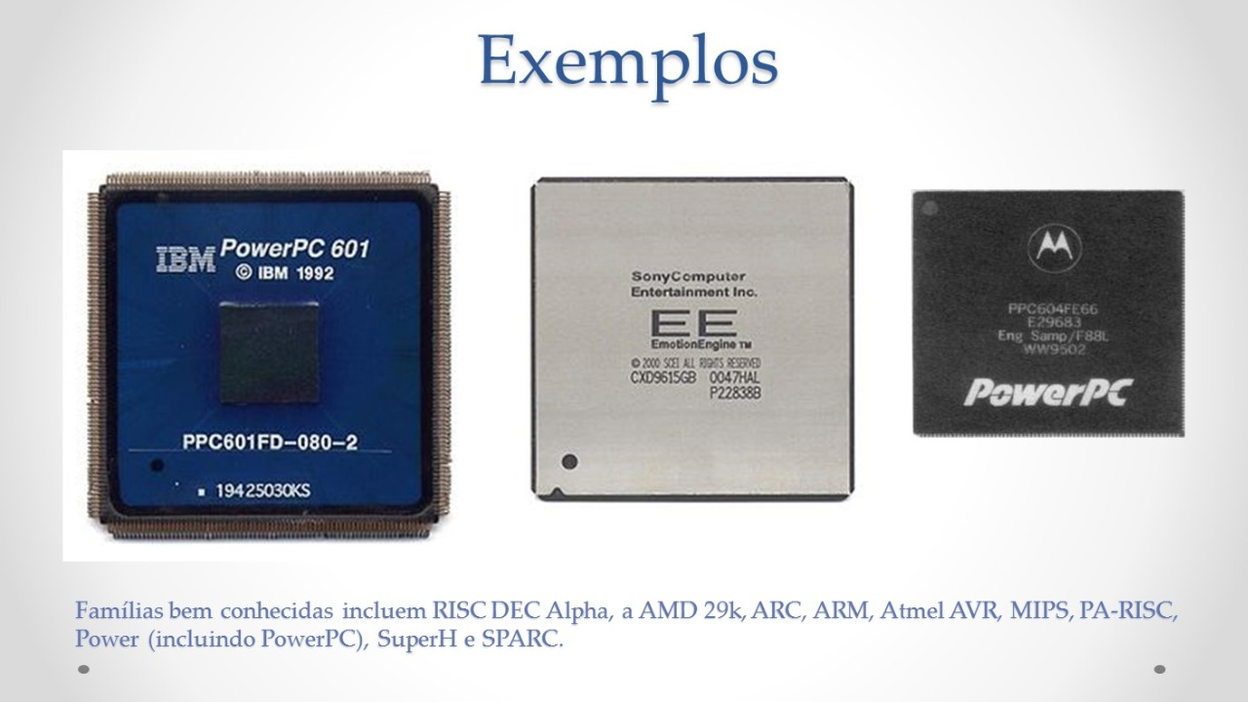
RISC

Slide 15
CISC
CISC Complex Instruction Set Computer, ou Computador de Conjunto de Instruções Complexo
Visam criar arquiteturas complexas o bastante a ponto de facilitar a construção dos compiladores, assim, programas complexos são compilados em programas de máquina mais curtos.
Com programas mais curtos, os computadores CISC precisariam acessar menos a memória para buscar instruções e seriam mais rápidos
Capazes de executar centenas de instruções complexas diferentes, sendo, assim, extremamente versátil.

Slide 16
CISC
Esses processadores contêm uma microprogramação, ou seja, um conjunto de códigos de instruções que são gravados neles, permitindo-lhes receber as instruções dos programas e executá-las.
Seria como quebrar essas instruções, já em baixo nível, em diversas instruções mais próximas do hardware (as instruções contidas no microcódigo do processador).
Essa arquitetura contém um conjunto grande de instruções, a maioria delas em um elevado grau de complexidade.

Slide 17
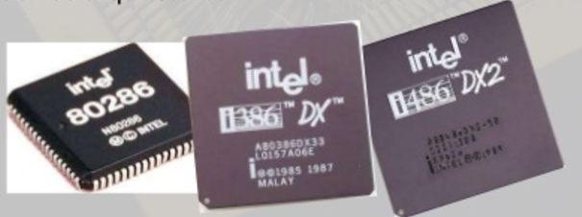
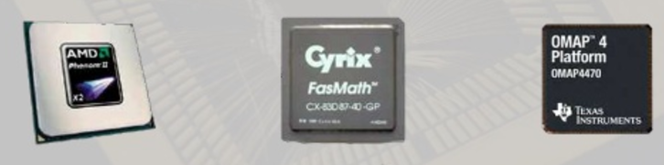
CISC
Exemplos:

Slide 18
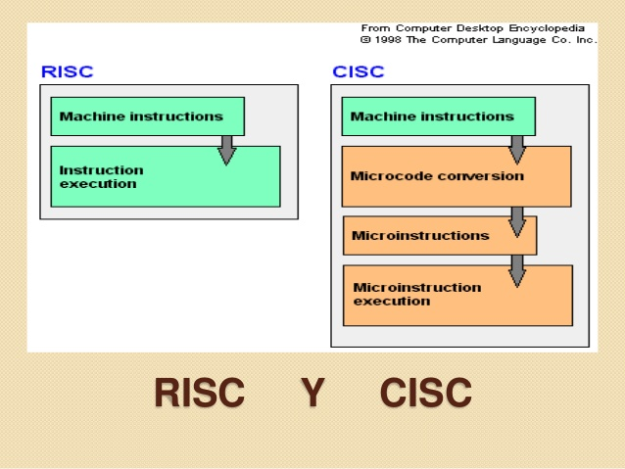
RISC x CISC

Slide 19
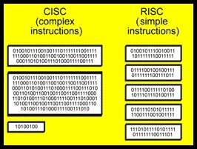
RISC x CISC

Slide 20
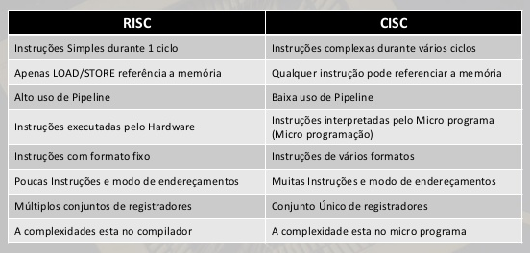

RISC x CISC

Slide 21
RISC X CISC
Assista o vídeo
https://www.youtube.com/watch?v=m1uKe6GdjOE
Sobre Pipeline
https://www.youtube.com/watch?v=4nsEzNWkekE

Slide 22
RISC x CISC conclusões
A RISC com sua simplificação das instruções é um grande mérito e provavelmente continuará a influenciar futuras arquiteturas, da mesma forma que a CISC é muito importante, sobretudo quando falamos de processamentos de alta complexidade.
Sendo assim, percebemos que os princípios RISC e CISC poderão viver harmoniosamente em um único projeto. As memórias cache maiores e uma melhoria na tecnologia dos compiladores diminuem ainda mais as diferenças apregoadas entre essas máquinas, fazendo-as interagir, e melhorando ainda mais a qualidade dos processadores, beneficiando todos os usuários de forma geral.
(fonte: https://pt.slideshare.net/brunogermano/arquiteturasriscecisc)

Slide 23
Referências
https://www.ime.usp.br/~adao/AGD.pdf
http://wiki.foz.ifpr.edu.br/wiki/index.php/Comunica%C3%A7%C3%A3o_serial_e_paralela
https://support.hp.com/br-pt/document/c01545777
http://producao.virtual.ufpb.br/books/edusantana/introducao-a-arquitetura-de-computadores-livro/livro/livro.chunked/ch04s04.html
https://pt.slideshare.net/brunogermano/arquiteturasriscecisc

Slide 24
Até a próxima aula!!!

